Slide 1
БЕЛОРУССКИЙ НАЦИОНАЛЬНЫЙ ТЕХНИЧЕСКИЙ УНИВЕРСИТЕТ
Межкристаллитная коррозия
Минск 2017

Slide 2
Межкристаллитная коррозия (МКК) – один из видов местной коррозии металла, который приводит к избирательному разрушению границ зерна. Межкристаллитная коррозия – очень опасный вид разрушения, т.к. визуально ее не всегда можно определить. Металл теряет свою пластичность и прочность.
Межкристаллитной коррозии чаще всего подвергаются металлы и сплавы, которые легко становятся пассивными. К ним относятся хромоникелевые и хромистые сплавы (нержавеющие стали), сплавы алюминия, никеля, некоторые другие.

Slide 3
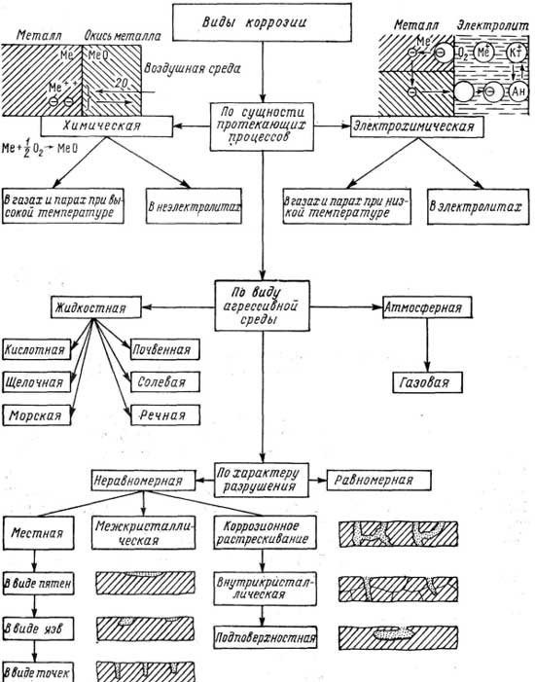

Slide 4
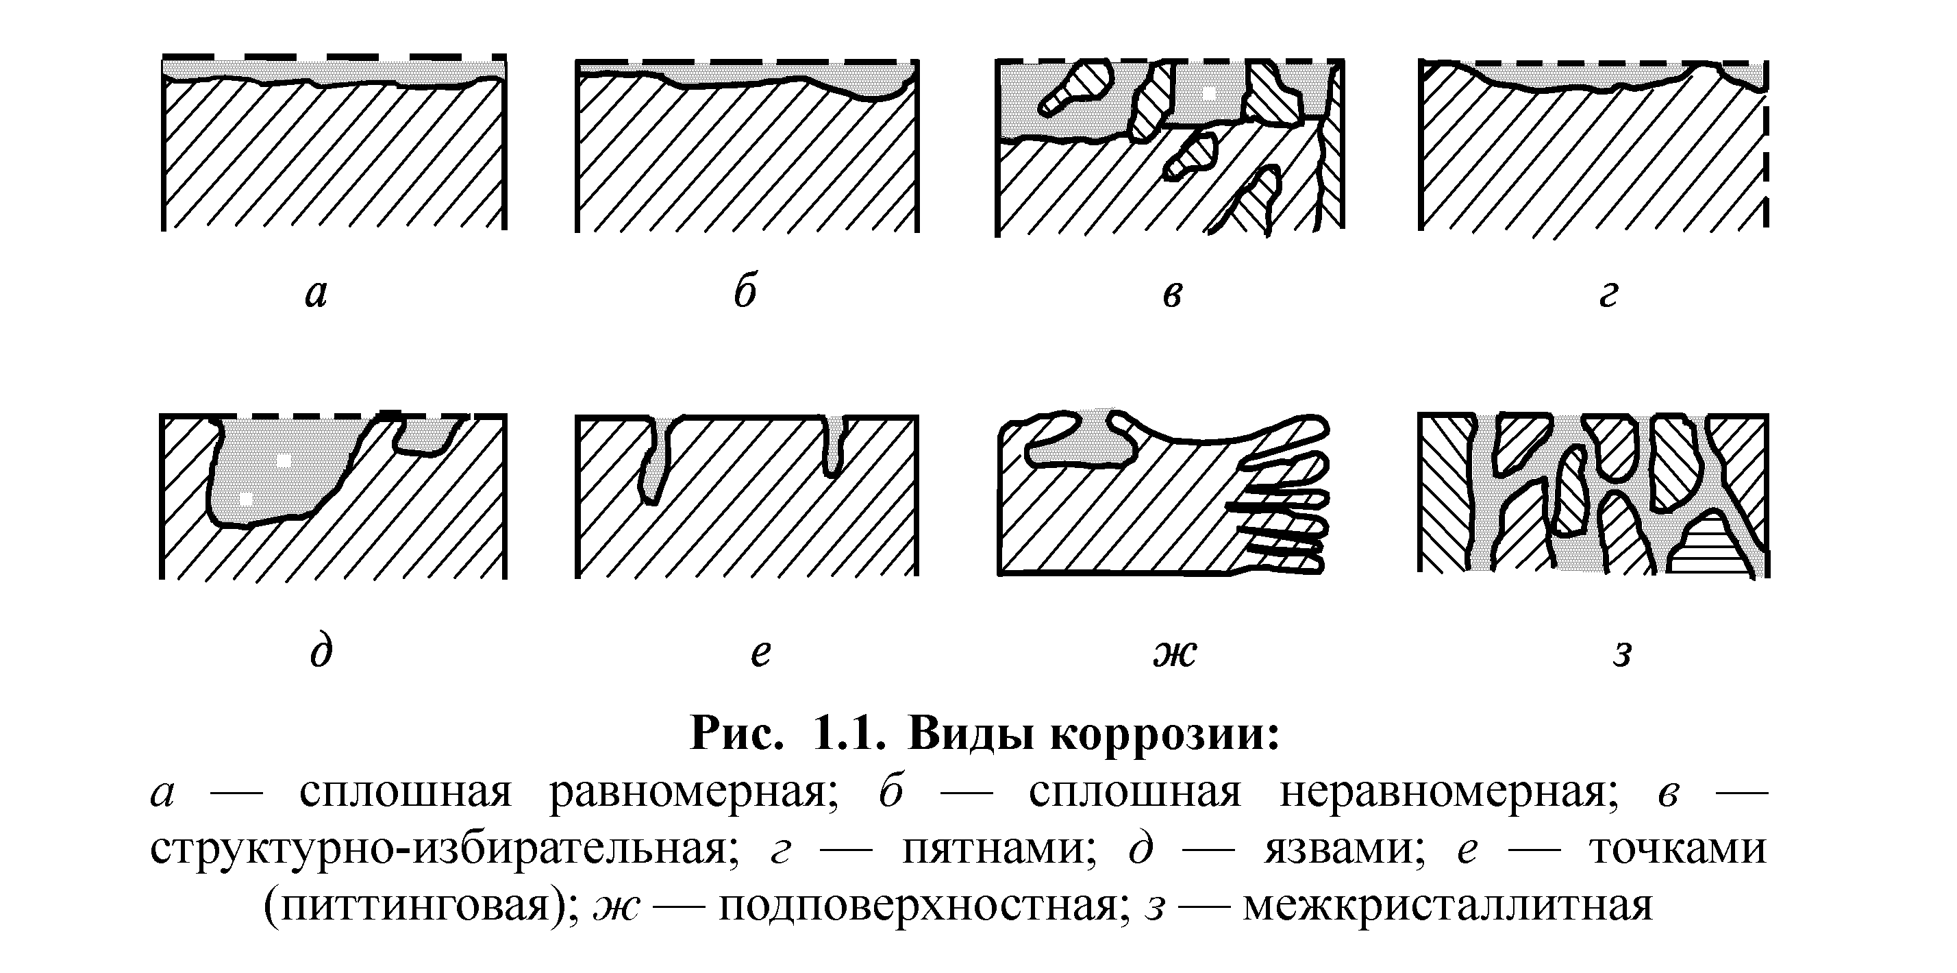
Виды коррозии

Slide 5
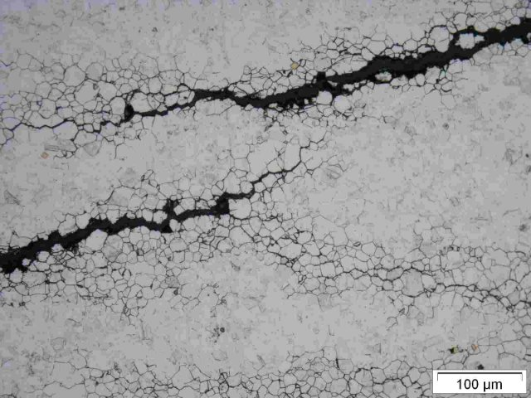
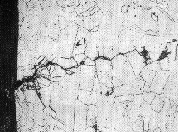
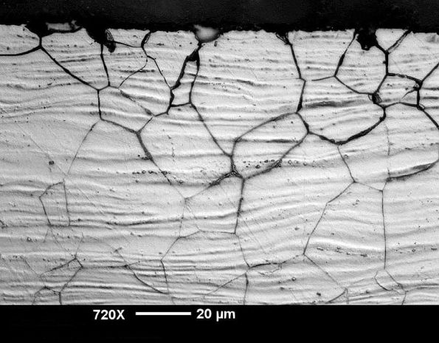
Примеры интеркристаллитной коррозии

Slide 6
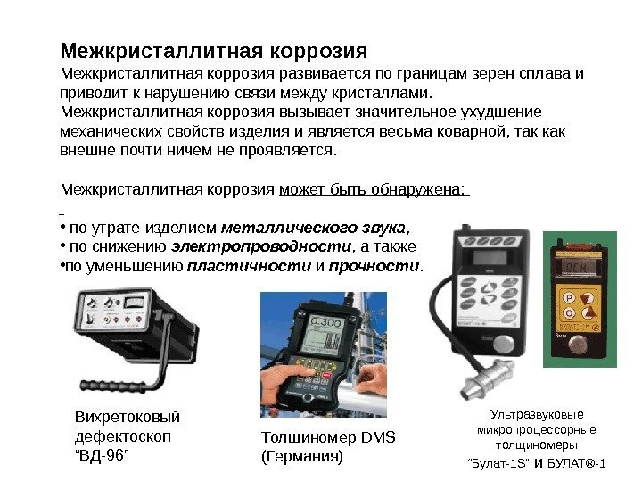

Slide 7
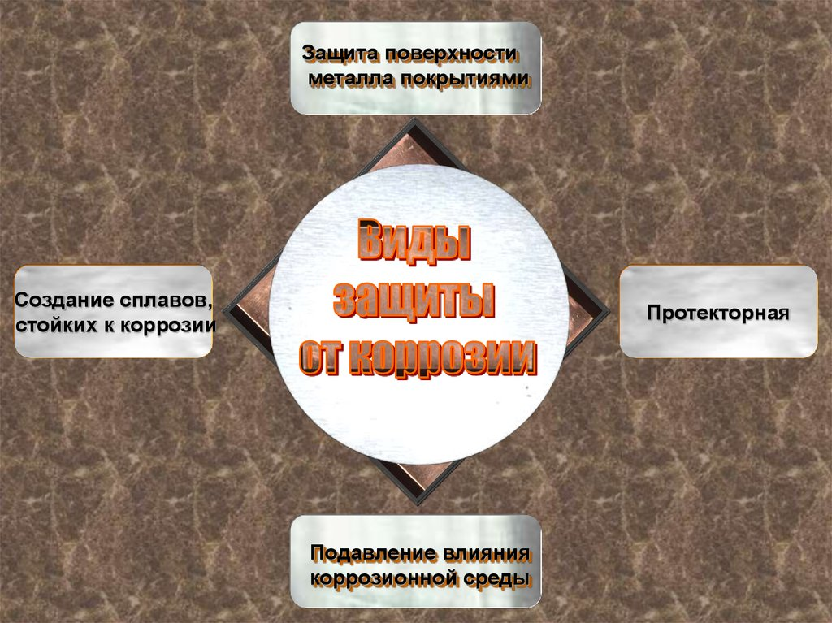

Slide 8
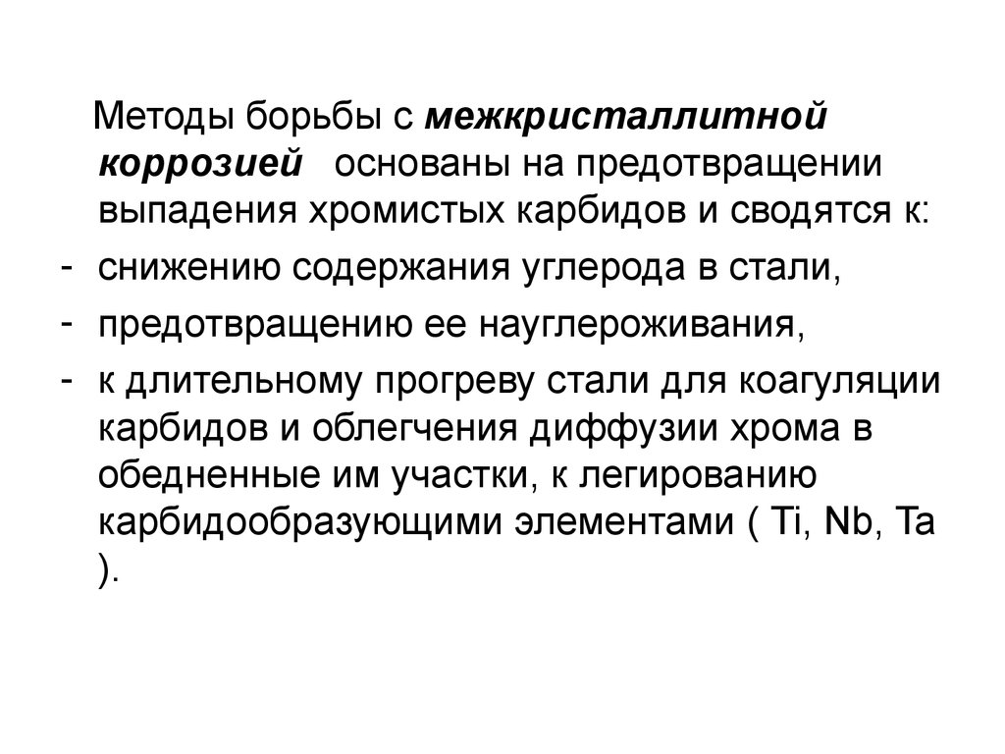
Борьба с коррозией

Slide 9
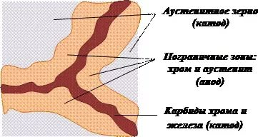
Структура аустенитной стали

Slide 10
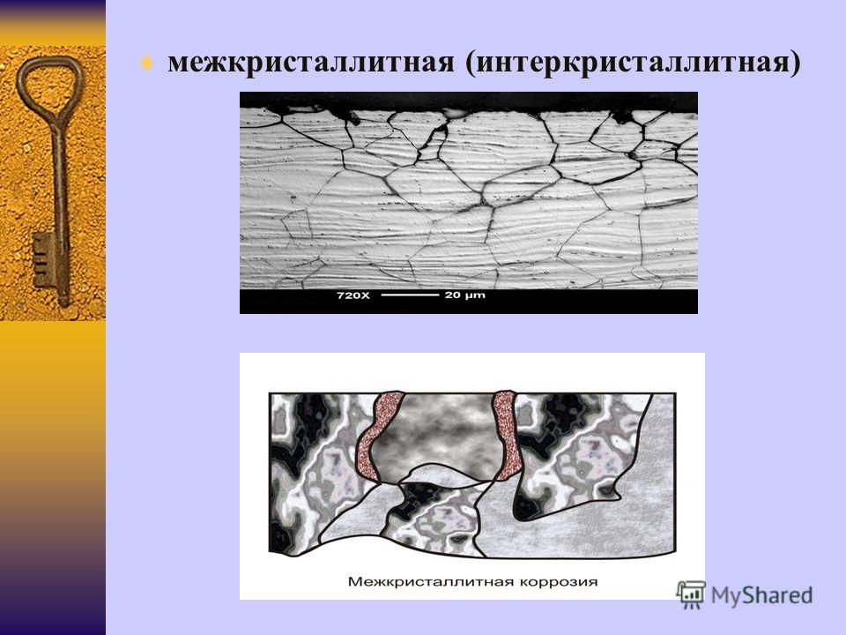

Slide 11
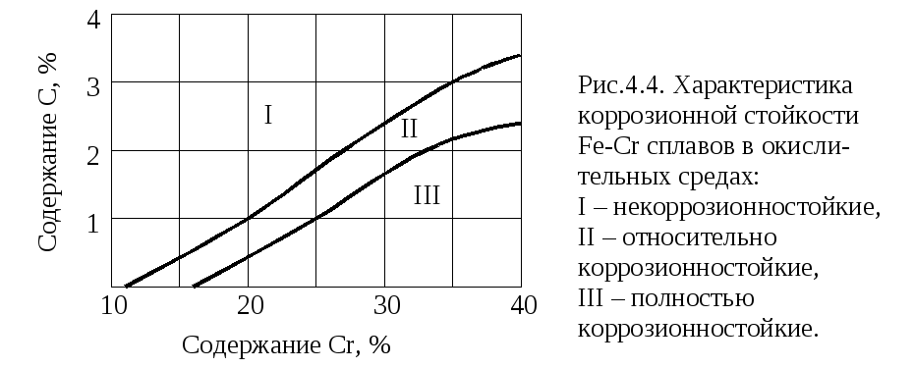

Slide 12
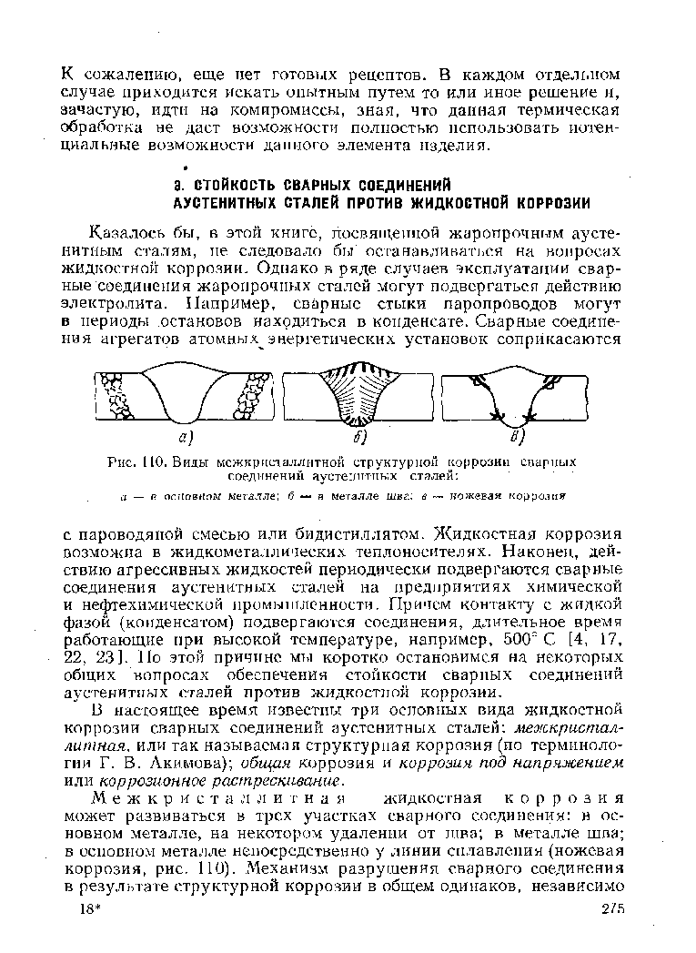

Slide 13
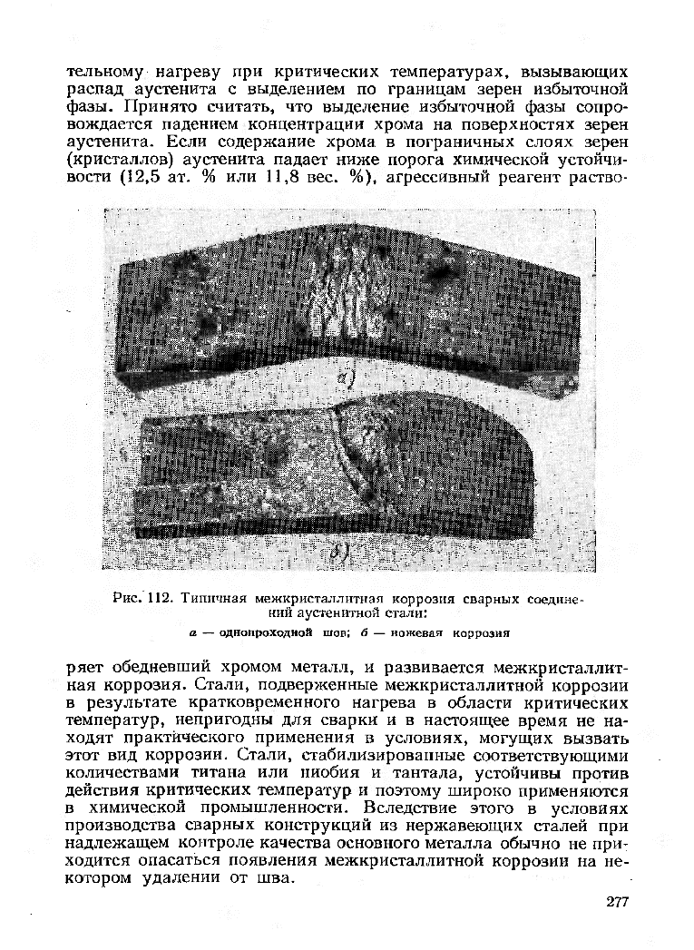
Коррозия сварных соединений аустенитной стали

Slide 14
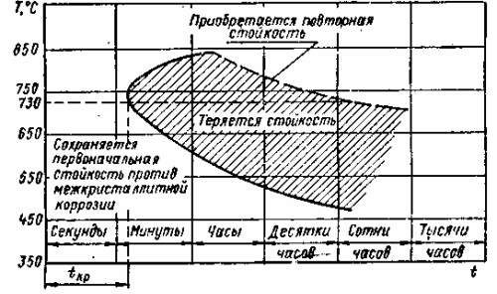
Зависимость межкристаллитной коррозии стали от температуры и времени

Slide 15

Спасибо за внимание!

